Slide 1
Problemas y Modelos
ESCUELA TÉCNICA SUPERIOR DE
INGENIERÍA INFORMÁTICA
Departamento de Lenguajes y Sistemas Informáticos
Curso 2021-2022

Slide 2
Problemas de optimización
Problemas de optimización
Se definen por un conjunto de restricciones y una función objetivo
La función objetivo asocia un valor para cada una de las posibles soluciones
Se busca la solución que, cumpliendo con las restricciones del problema, minimice (o maximice) el valor de la función objetivo
Los problemas que no son de optimización, pero buscan una o varias soluciones que cumplan las restricciones del problema pueden transformarse en problemas de optimización

Slide 3
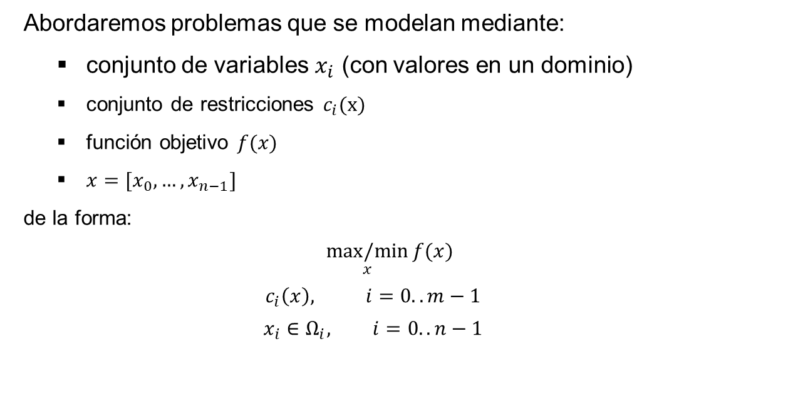
Problemas y Modelos
Abordaremos problemas que se modelan mediante:
conjunto de variables $x_{i}$ (con valores en un dominio)
conjunto de restricciones $c_{i}(x)$
función objetivo $f(x)$
$x=[x_{0},…,x_{n−1}]$
de la forma:
$$\underset{x}{max/min}{f(x)}$$
$$c_{i}\left(x\right), i=0..m−1$$
$$x_{i}∈Ω_{i}, i=0..n−1$$

Slide 4
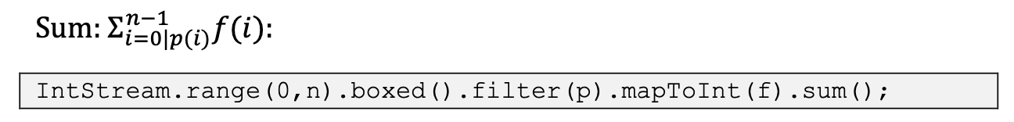
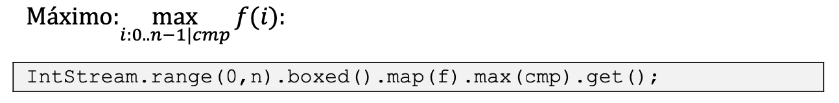
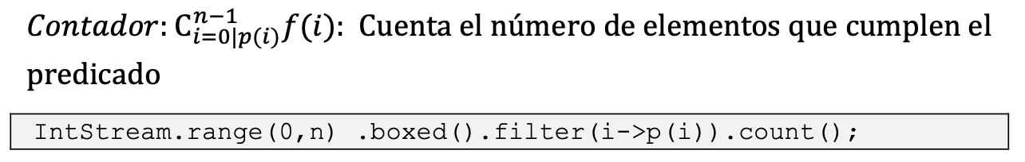
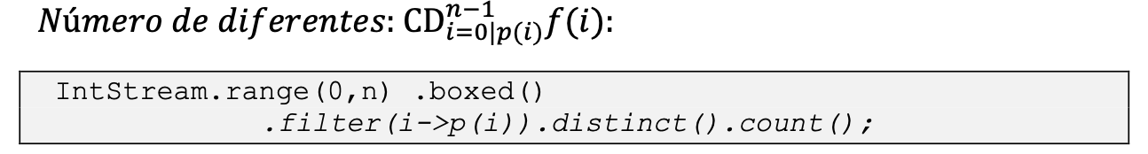

Operadores y restricciones
Operadores y sus equivalencias en java. Ejemplos:
𝐴𝑟𝑔𝑚𝑎𝑥: $\underset{i:0..n−1}{argmax}{f(i)}$
IntStream.range(0,n).boxed().max(Comparator.comparing(f).get();

Slide 5
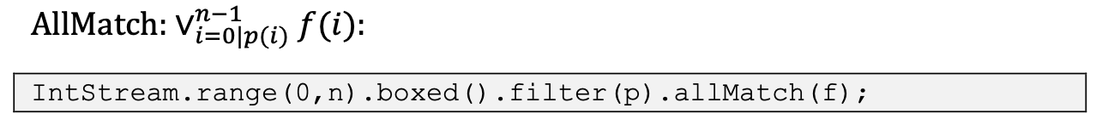




Operadores y restricciones
𝐴𝑙𝑙𝐷𝑖𝑓𝑓𝑒𝑟𝑒𝑛𝑡𝑠: ${AD}_{i:0..n−1}$𝑓(𝑖)
Union: $U_{i:0..n−1}$𝑓(𝑖)
${Open Path:OP}_{i:0..n−1}$𝑓(𝑖)
Permutación: $P_{i:0..n−1}$(𝑓(𝑖),g(i))
${ToSet:S}_{i:0..n−1}$𝑓(𝑖)

Slide 6
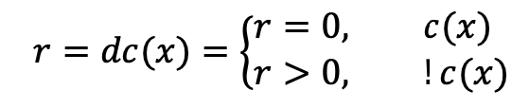
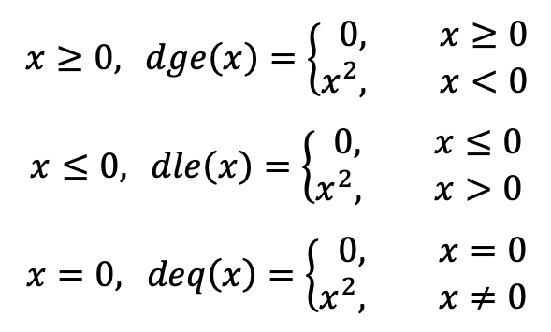
Funciones de distancia
Asociada a una restricción c(x) hay una función de distancia dc(x) que devuelve un real positivo
Distancia a las restricciones de igualdad y desigualdad
Distancia a la restricción de alldiferents

Slide 7
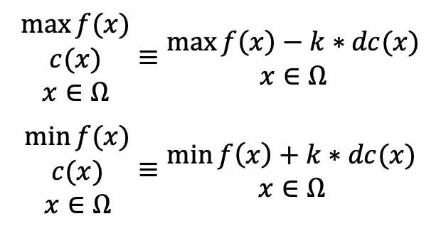
Transformación
Podemos incluir la restricción en la función objetivo mediante una penalización

Slide 8
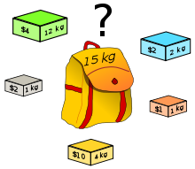
Problema de la mochila
Parte de un multiconjunto de objetos M = (Lo,m), donde Lo es una lista de objetos de tamaño n y m es una lista de enteros del mismo tamaño donde m_{i} indica el número de repeticiones del objeto en la posición i
Cada objeto ob_{i} de la lista tiene un peso y un valor unitario:
ob_{i} = (w_{i},v_{i})
La mochila tiene una capacidad C
Objetivo: ubicar en la mochila el máximo número unidades de cada objeto que quepan en la mochila para que el valor sea máximo

Slide 9
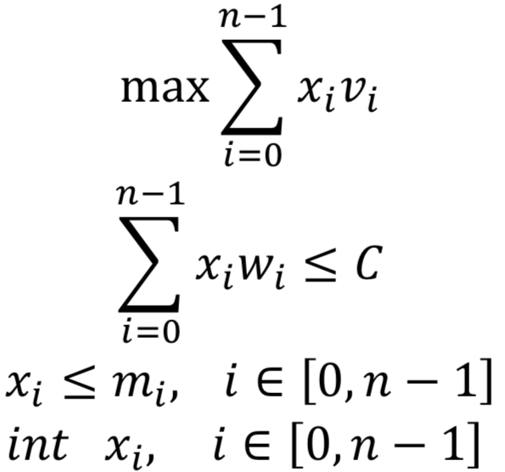
Problema de la mochila
Si x_{i} es el número de unidades del objeto i en la mochila, el problema puede enunciarse como un problema de PLE:

Slide 10
Problema de la mochila
Ejemplo
C = 45
M =
max: +48.0 x0 +76.0 x1 +30.0 x2;
+9.0 x0 +16.0 x1 +8.0 x2 <= 45.0;
+x0 <= 2;
+x1 <= 2;
+x2 <= 2;
int x0 ,x1 ,x2;
i | v | w | m
2 | 30 | 8 | 2
1 | 76 | 16 | 2
0 | 48 | 9 | 2

Slide 11
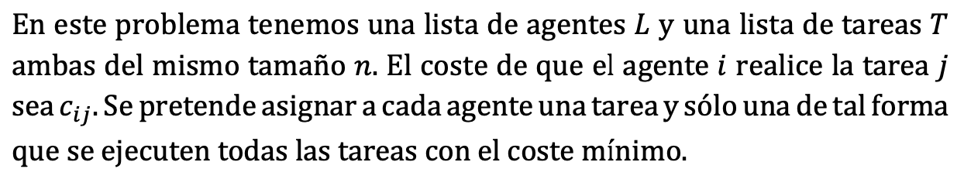
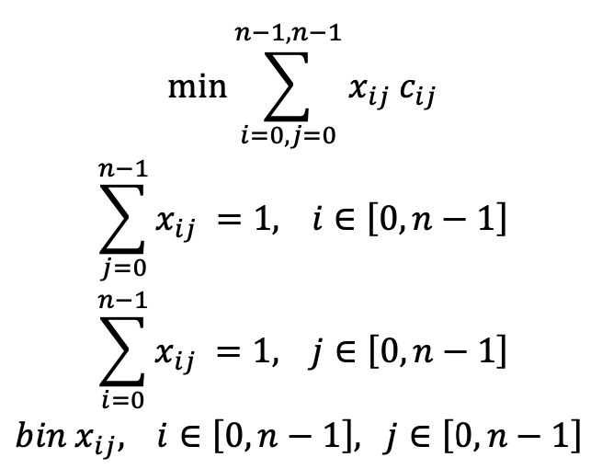
Problema de la asignación
variables binarias x_{ij}: 1 si el agente i ejecuta la tarea j

Slide 12
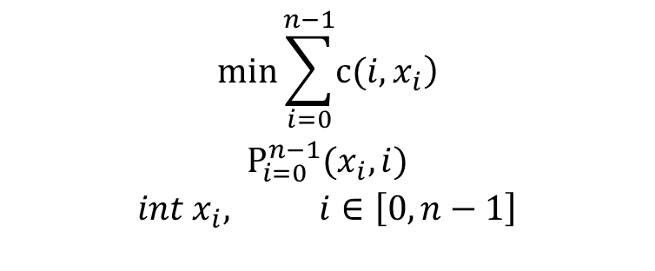
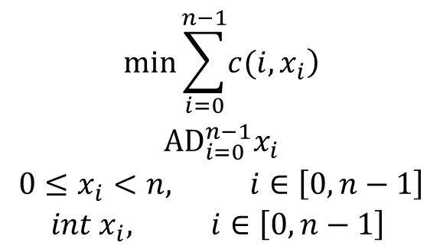
Problema de la asignación
Variables enteras x_{i}: el agente i ejecuta la tarea x_{i}
$$\begin{matrix}\min{\sum_{i=0}^{n−1}{\left.c(i,x_{i}\right)}} \\ {AD}_{i=0}^{n−1}x_{i} \\ 0≤x_{i}<n, i∈\left[0,n−1\right] \\ int x_{i}, i∈\left[0,n−1\right] \end{matrix}$$
$$\begin{matrix}\min{\sum_{i=0}^{n−1}{\left.c(i,x_{i}\right)}} \\ P_{i=0}^{n−1}{(x}_{i},i) \\ int x_{i}, i∈\left[0,n−1\right] \\ \end{matrix}$$

Slide 13
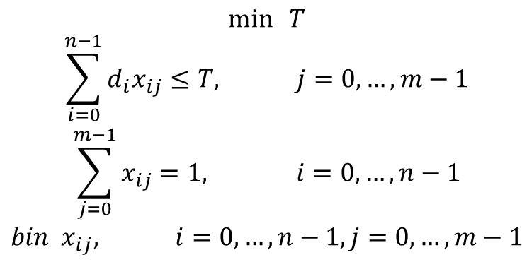
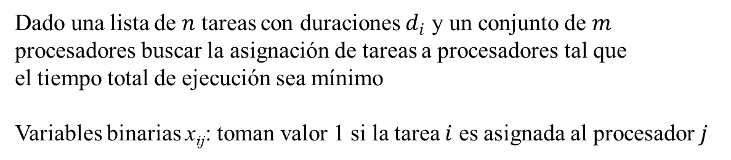
Tareas y Procesadores
Dado una lista de $n$ tareas con duraciones $d_{i}$ y un conjunto de $m$
procesadores buscar la asignación de tareas a procesadores tal que
el tiempo total de ejecución sea mínimo
Variables binarias x_{ij}: toman valor 1 si la tarea $i$ es asignada al procesador $j$
$$\begin{matrix}\min{T} \\ \sum_{i=0}^{n−1}{d_{i}x_{ij}≤T, j=0,…,m−1} \\ \sum_{j=0}^{m−1}{x_{ij}=1, i=0,…,n−1} \\ bin x_{ij}, i=0,…,n−1,j=0,…,m−1\end{matrix}$$

Slide 14
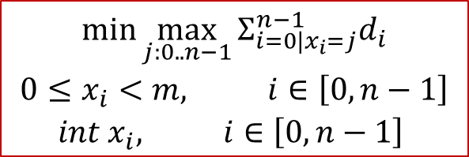
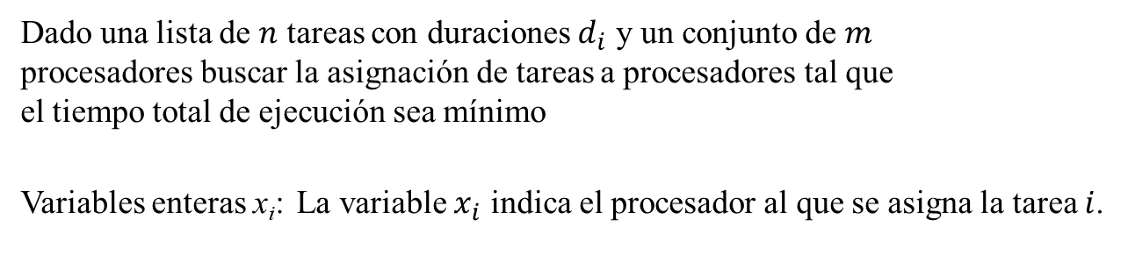
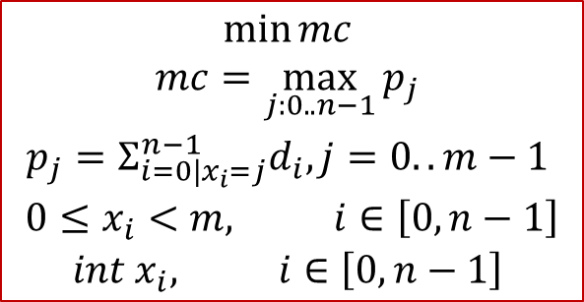
Tareas y Procesadores
Dado una lista de $n$ tareas con duraciones $d_{i}$ y un conjunto de $m$
procesadores buscar la asignación de tareas a procesadores tal que
el tiempo total de ejecución sea mínimo
Variables enteras x_{i}: La variable $x_{i}$ indica el procesador al que se asigna la tarea $i$.
$$\begin{matrix}\begin{aligned}\min{mc} \\ mc=\max_{j:0..n−1}{p_{j}} \\ p_{j}=Σ_{i=0|x_{i}=j}^{n−1}d_{i}, j=0..m−1\end{aligned} \\ 0≤x_{i}<m, i∈\left[0,n−1\right] \\ int x_{i}, i∈\left[0,n−1\right] \end{matrix}$$
$$\begin{matrix}\min{\max_{j:0..n−1}{Σ_{i=0|x_{i}=j}^{n−1}d_{i}}} \\ 0≤x_{i}<m, i∈\left[0,n−1\right] \\ int x_{i}, i∈\left[0,n−1\right] \end{matrix}$$

Slide 15
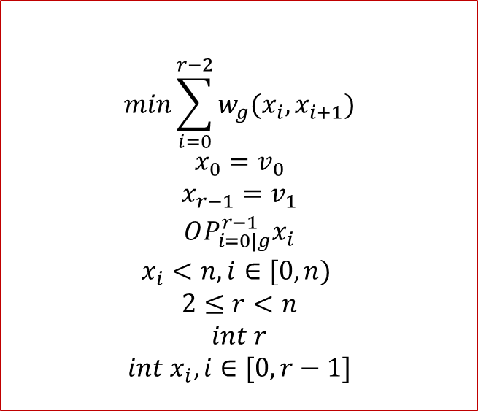
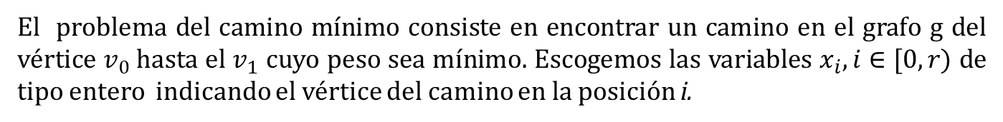
Camino Mínimo en un grafo
El problema del camino mínimo consiste en encontrar un camino en el grafo g del vértice $v_{0}$hasta el $v_{1}$ cuyo peso sea mínimo. Escogemos las variables $x_{i}, i∈[0,r)$ de tipo entero indicando el vértice del camino en la posición i.
$$\begin{aligned}\min{\sum_{i=0}^{r−2}{w_{g}(x_{i},x_{i+1})}} \\ x_{0}=v_{0} \\ x_{r−1}=v_{1} \\ OP_{i=0|g}^{r−1}x_{i} \\ x_{i}<n, i∈[0,n) \\ 2≤r<n \\ int r \\ int x_{i}, i∈[0,r−1]\end{aligned}$$

Slide 16
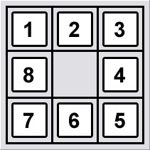
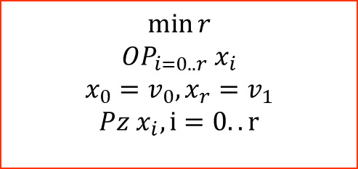
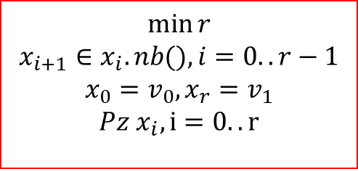
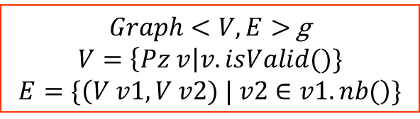
Puzle
El juego del 8-puzzle usa un tablero con 9 casillas, las cuales van enumeradas del 1 al 8 más una casilla vacía que podemos etiquetar con 0. Los movimientos posibles del puzle consisten en intercambiar la casilla vacía, con alguno de sus vecinos. El problema consiste en dada una configuración inicial llegar a una configuración final mediante los movimientos permitidos y en el mínimo número de pasos posible.
$Graph<V,E>$ g
$$V=\left\{Pz v\right|v.isValid()\}$$
$$E=\{\left(V v1,V v2) | v2∈v1.nb(\right)\}$$
Tipo Pz: Propiedades
Pz get(f,c), 0<=f,c<n
Integer n = 3
Boolean isValid(v)
Set<Pz> nb(v)
$$\min{r}$$
$$x_{i+1}∈x_{i}.nb(), i=0..r−1$$
$$x_{0}=v_{0},x_{r}=v_{1}$$
$${Pz x}_{i},i=0..r$$
$$\min{r}$$
$${OP}_{i=0..r}{ x}_{i}$$
$$x_{0}=v_{0},x_{r}=v_{1}$$
$${Pz x}_{i},i=0..r$$

Slide 17
Programación Lineal Entera
ESCUELA TÉCNICA SUPERIOR DE
INGENIERÍA INFORMÁTICA
Departamento de Lenguajes y Sistemas Informáticos
Curso 2021-2022

Slide 18
Modelos Lineales
Un modelo es lineal si:
Si las variables son enteras, binarias o reales
Si las expresiones son polinomios de primer orden en las variables o constantes
Si las restricciones con de igualdad o desigualdad (<, <= >, =,>,>=)
Los modelos lineales se pueden resolver mediante la Programación Lineal Entera (PLE)

Slide 19
Programación Lineal Entera
La técnica de Programación Lineal (PL) consiste en modelar un problema, normalmente de optimización, mediante
variables de tipo real
un conjunto de restricciones lineales sobre esas variables
una función objetivo (a maximizar o minimizar)
Puede ser resuelto por el algoritmo del Simplex (complejidad polinomial)
El problema de PL puede ser completado con otras restricciones como:
Algunas variables pueden tomar valores enteros
Algunas variables pueden tomar valores binarios
Dado un conjunto de variables sólo k de ellas pueden tomar, en la solución, valores distintos de cero
Con estas restricciones tendríamos un problema de Programación Lineal Entera (PLE), donde algunas variables del problema pueden tomar valores enteros o binarios. La PLE tiene un mayor poder expresivo que PL pero su complejidad computacional es más alta que polinomial

Slide 20
Implementación: Modelo LSI
head section
Integer getCI()
Integer getN()
Integer getValor(Integer i)
Integer getPeso(Integer i)
Integer getNMU(Integer i)
Integer CI = getCI()
Integer n = getN()
goal section
max sum(getValor(i) x[i], i in 0 .. n)
constraints section
sum(getPeso(i) x[i], i in 0 .. n) <= CI
bounds section
x[i] <= getNMU(i), i in 0 .. n
int
x[i], i in 0 .. n

Slide 21
Modelo LSI
Modelado para PLI
mochila.lsi
Resolución mediante PLI con Gurobi
AuxGramar.java
MochilaPLI.java
mochila.lp
Definición del problema
DatosMochila.java
GurobiLp.java
objetosMochila.txt
GurobiSolucion.java
Instalar Gurobi

Slide 22
3. Detalles de Implementación Modelo LSI
Locale.setDefault(new Locale("en", "US"));
DatosMochila.iniDatos("datosMochila.txt");
DatosMochila.capacidadInicial = 78;
MochilaGurobiPLI.CI = DatosMochila.capacidadInicial;
MochilaGurobiPLI.objetos = DatosMochila.getObjetos();
MochilaGurobiPLI.n = objetos.size();
AuxGrammar.generate(MochilaGurobiPLI.class,"mochila.lsi","mochila.lp");
GurobiSolution solution = GurobiLp.gurobi("mochila.lp");
System.out.println(solution.toString((s,d)->d>0.))

Slide 23
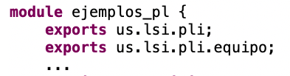
Limitaciones del Modelo LSI
PLE, limitaciones de la gramática LSI:
Las variables siempre deben estar indexadas.
y -> y[0]
En las restricciones la parte derecha debe ser una expresión constante, y la parte izquierda expresiones con variables
ExpVars1 - cte < ExpVars2 -> ExpVars1 – ExpVars2 < cte
A tener en cuenta:
Incluir exports en el module-info: para exportar el paquete que contiene las clases para la resolución del problema por PLI

Slide 24
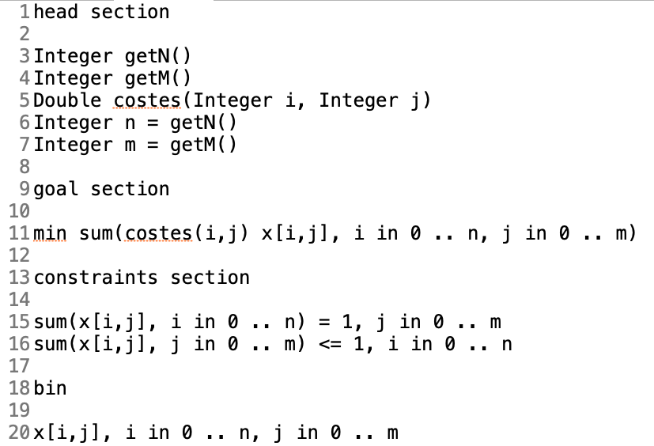
Problema de la asignación
Fichero asignacion.lsi (más general, con n agentes y m tareas, n ≥ m)

Slide 25
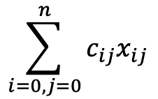
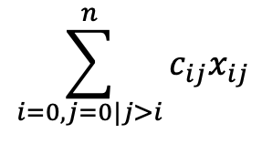
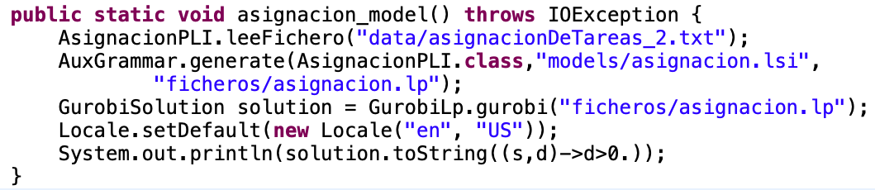
Problema de la asignación
Ejemplos de restricciones:
Llamada a la herramienta:

Slide 26
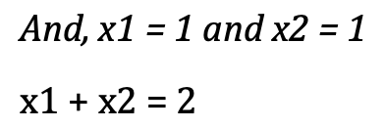
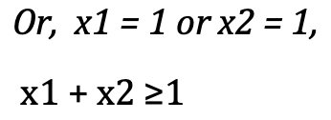
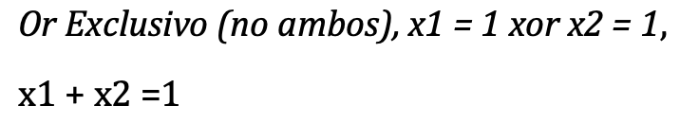
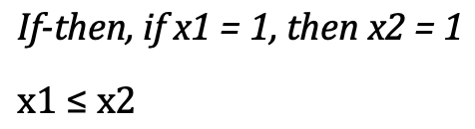


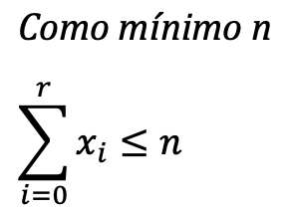


5. Técnicas útiles en PLE
Valores binarios en las restricciones:
Como máximo n

Slide 27
Redes de Flujo
ESCUELA TÉCNICA SUPERIOR DE
INGENIERÍA INFORMÁTICA
Departamento de Lenguajes y Sistemas Informáticos
Curso 2021-2022

Slide 28
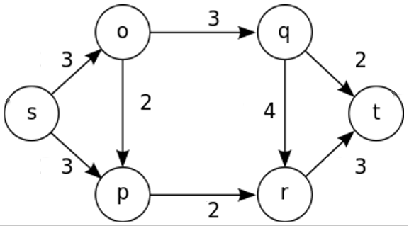
Redes de flujo simples
Un grafo dirigido con peso por cuyas aristas puede circular un fluido. El peso de las aristas podría ser:
Un límite superior al flujo en la arista
Un coste unitario del trasporte de flujo por la arista
Función objetivo a maximizar o minimizar
Un vértice fuente y un vértice sumidero

Slide 29
Redes de flujo generalizadas
En una red de flujo generalizada pueden existir parámetros asociados a los vértices y a las aristas.
Cada vértice y cada arista pueden tener asociados:
Un limite inferior al flujo que pasa por el vértice
Un limite superior al flujo que pasa por el vértice
Un coste unitario del flujo que pasa por el vértice
Los vértices pueden ser de tres tipos: fuente (S), sumidero (T) e intermedio (I)
En los vértices fuente y sumidero nace o se consume flujo.
En cada vértice se cumplen las ecuaciones de Kirchoff: el flujo que entra (o se crea) es igual al que sale (o se consume) y al que pasa por el vértice

Slide 30
Problema de PLE asociado
A partir de una red de flujo, se puede construir un PL (o PLE):
Asociar una variable a cada arista para representar el flujo que pasa por ella.
Asociar una variable a cada vértice para representar el flujo que pasa por él (o se consume, o se genera)
Restricciones de flujo asociadas a cada vértice (leyes de Kirchoff)
Restricciones teniendo en cuenta límites inferior y superior de flujo por vértices y aristas
Función objetivo: max/min suma costes de flujos en aristas y/o vértices
Las variables pueden ser enteras o reales

Slide 31
Lectura de redes de flujo
FlowVertex: id,tipo,min,max,coste FlowEdge: origen,destino,min,max,coste
Tipos: Source,Intermediate,Sink
Por defecto: [min=0,max=inf,coste=0]
Persona Tarea | Ana | María
Análisis | 10 | 15
Diseño | 12 | 11
0/1,10
#VERTEX#
Ana,Source,0.,1.,0.
Maria,Source,0.,1.,0.
Analisis,Sink,1.,1.,0.
Diseño,Sink,1.,1.,0.
#EDGE#
Ana,Analisis,0.,1.,10
Ana,Diseño,0.,1.,12
Maria,Analisis,0.,1.,15
Maria,Diseño,0.,1.,11
Ana
Análisis
0/1,12
0/1,15
María
Diseño
0/1,11

Slide 32
Flujo máximo
goal section
max sum(x[i], i in 0 .. n | isSource(i))
constraints section
sum(y[j,i], j in 0 .. n | containsEdge(j,i)) –
sum(y[i,j], j in 0 .. n | containsEdge(i,j)) = 0,
i in 0 .. n | isIntermediate(i)
sum(y[j,i], j in 0 .. n | containsEdge(j,i)) - x[i] = 0,
i in 0 .. n | isIntermediate(i) || isSink(i)
sum(y[i,j], j in 0 .. n | containsEdge(i,j)) - x[i] = 0,
i in 0 .. n | isSource(i)
bounds section
y[i,j] <= edgeMax(i,j), i in 0 .. n, j in 0 .. n | containsEdge(i,j) && edgeHasMax(i,j)
y[i,j] >= edgeMin(i,j), i in 0 .. n, j in 0 .. n | containsEdge(i,j) && edgeHasMin(i,j)

Slide 33
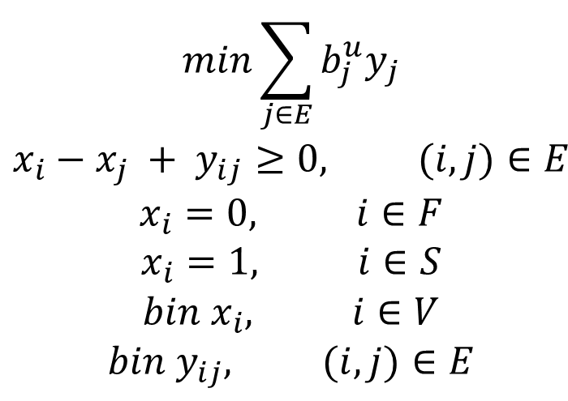
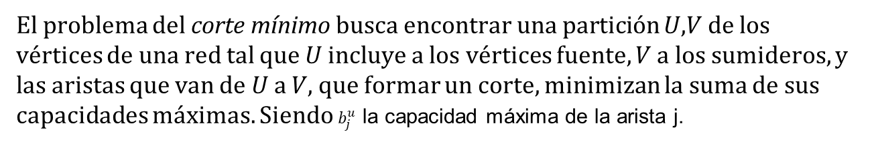
Corte Mínimo
El problema del corte mínimo busca encontrar una partición 𝑈,𝑉 de los vértices de una red tal que 𝑈 incluye a los vértices fuente, 𝑉 a los sumideros, y las aristas que van de 𝑈 a 𝑉, que formar un corte, minimizan la suma de sus capacidades máximas. Siendo $b_{j}^{u}$ la capacidad máxima de la arista j.
$$\begin{matrix}\min{\sum_{j∈E}{b_{j}^{u}y_{j}}} \\ x_{i}−x_{j} + y_{ij}≥0, (i,j)∈E \\ x_{i}=0, i∈F \\ x_{i}=1, i∈S \\ bin x_{i}, i∈V \\ bin y_{ij}, (i,j)∈E\end{matrix}$$

Slide 34
Corte Mínimo
goal section
min sum(edgeMax(i,j) y[i,j], i in 0 .. n, j in 0 .. n, j in 0 .. n | containsEdge(i,j))
constraints section
x[i] - x[j] + y[i,j] >= 0, i in 0 .. n, j in 0 .. n | containsEdge(i,j)
x[i] = 0, i in 0 .. n | isSource(i)
x[i] = 1, i in 0 .. n | isSink(i)
bin
x[i], i in 0 .. n
y[i,j], i in 0 .. n, j in 0 .. n | containsEdge(i,j)

Slide 35
Caminos disjuntos en aristas
El problema de los caminos disjuntos en aristas en grafos dirigidos trata de encontrar los caminos, que, sin compartir ninguna arista, van de un origen a un destino o a un conjunto de destinos.
Se modela como un problema de flujo con flujos 0 o 1 para cada arista y haciendo el origen una fuente y el destino un sumidero.
Es decir que asignamos una variable binaria a cada arista.
El número de caminos viene dado por el flujo máximo.

Slide 36
Caminos disjuntos en vértices
El problema de los caminos disjuntos en vértices en grafos dirigidos trata de encontrar los caminos, que sin compartir ningún vértice (excepto los propios origen y destino), van de un origen a un destino o un conjunto de destinos.
Se modela como un problema de flujo máximo donde, además de asignar una variable binaria a cada arista restringimos el flujo por cada vértice a 1 como máximo.
El número de caminos viene dado por el flujo máximo.
Cada camino viene dado por el conjunto de aristas consecutivas que tienen flujo uno. La solución en formato LSI puede encontrarse en el repositorio.

Slide 37
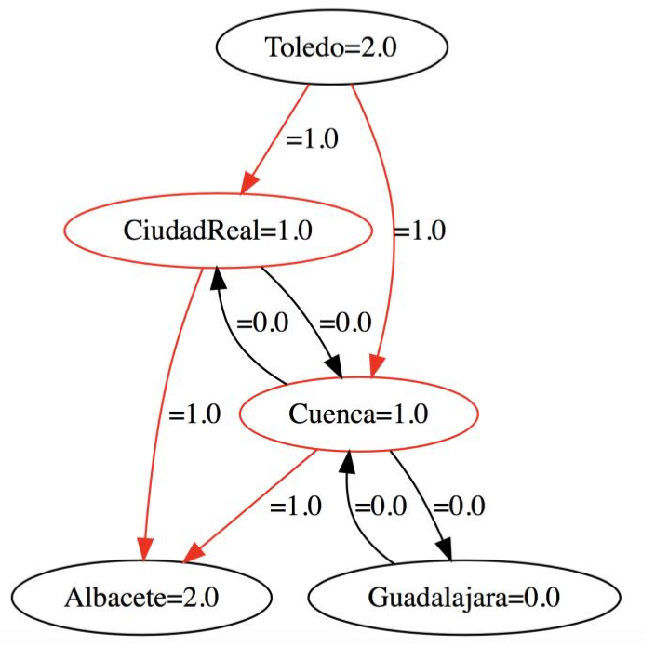
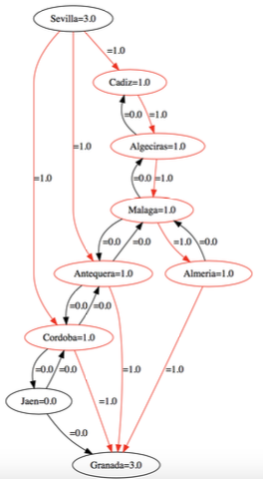
Caminos disjuntos en vértices

